Slide 1
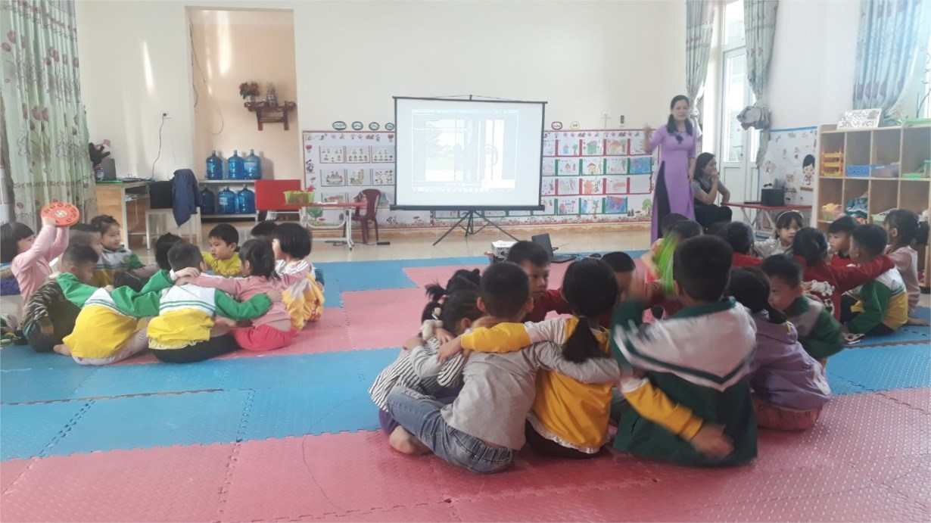

Slide 2
Năm học 2022-2023 được xem là dấu mốc đặc biệt, đánh dấu tầm quan trọng của công nghệ thông tin trong nền giáo dục.. Việc ứng dụng công nghệ thông tin trong dạy học nói chung và giáo dục mầm non nói riêng được khai thác, đẩy mạnh tối đa. Trường mầm non Hoa Sữa sẽ tận dụng tối đa có hiệu quả các trang thiết để học sinh có những bài giảng sinh động hấp dẫn
Giáo viên mầm non có cơ hội làm quen, tiếp cận và phát huy khả năng công nghệ thông tin của mình, giúp nội dung bài giảng thêm sinh động, hấp dẫn, trực quan. Từ đó kích thích sự yêu nghề nơi giáo viên và tinh thần ham học hỏi của trẻ ngay từ những năm đầu đời. Ứng dụng công nghệ thông tin vào dạy học giúp tạo hứng thú cho trẻ mầm non: Nội dung bài giảng sẽ không còn quá khô khan, trừu tượng nhờ có công nghệ thông tin, giúp trẻ tư duy, sáng tạo tốt, là nền tảng quan trọng trong những năm học tiếp theo.
Nhờ có công nghệ thông tin, giáo viên có thể tiếp cận với nguồn tư liệu mở vô cùng phong phú, đa dạng. Giáo viên không chỉ thực hiệntiết dạy trực tiếp trên trẻ mà ngay cả khi trẻ phải nghr học vì dịch bệnh các con vẫn có thể được học qua onlie hoặc các vi deo bài dạy của cô... Đây là cơ sở để tạo nên các bài giảng đầy hấp dẫn, gần gũi và phù hợp với tâm lý trẻ mầm non. Hiệu quả học tập theo đó sẽ tăng lên đáng kể nhờ nguyên lý “dạy học lấy học sinh làm trung tâm”. Dạy học đạt hiệu quả cao nhờ phương châm lấy trẻ làm trung tâm.
Việc cho trẻ học với công nghệ thông tin từ sớm giúp trẻ hình thành nhận thức, dễ dàng tiếp cận với cách dạy hiện đại ở các cấp học cao hơn, tạo nên môi trường phát triển toàn diện cho trẻ. Trẻ được tiếp cận với thế giới công nghệ từ sớm, góp phần hình thành tư duy công nghệ, tạo dựng nguồn hành trang vững chắc cho tương lai.
Ngoài ra, công tác ứng dụng này còn khơi gợi niềm đam mê khám phá, dần dần giúp trẻ hiểu được tầm quan trọng và giá trị đích thực của công nghệ thông tin mang đến nhiều lợi ích cho sự phát triển của trẻ. Từ đó hình thành nên những tài năng công nghệ mai sau.
Công nghệ thông tin giúp giáo viên thiết kế ra những bài giảng trực quan, sinh động, tạo nên môi trường học tập thân thiện, học sinh tích cực. Không chỉ nghe, nhìn, học sinh mầm non còn được thực hành nội dung bài học một cách bài bản thông qua các đoạn video sinh động, hấp dẫn. Từ đó, giúp các em phát triển toàn diện về cả giác quan lẫn nhân cách.
Mỗi buổi học sẽ là những giờ phút khám phá đầy thú vị của cả cô và trò, giúp trẻ càng thêm yêu mến giáo viên, bạn bè và thích thú mỗi khi đến trường mà không cần phải bó buộc theo khuôn khổ cứng nhắc như trước đây. Điều đó càng chứng tỏ công nghệ thông tin đã giúp tăng tương tác giữa giáo viên và học sinh rất nhiều.
Không chỉ dừng lại ở đó, ứng dụng công nghệ thông tin trong giảng dạy còn là bước đi mang lại tính hiệu quả kinh tế cao cho các trường mầm non. Theo đó, nhà trường và giáo viên không cần phải in, photo tài liệu giảng dạy quá nhiều. Công việc của giáo viên cũng được giảm tải đáng kể, giúp tiết kiệm công sức. Tuy nhiên để đạt được hiệu quả cao hơn nữa trong công tác dạy học thì trường mầm non cần đầu tư thêm các trang thiết bị tối thiểu và các phòng đa chức năng nhằm đáp ứng nhu cầu ứng dụng công nghệ thông tin trong giáo dục mầm non hiện nay.

